Slide 1
基于蚁群算法的
电动公交车的最佳路线设计
赵稳

Slide 2
1
算法简介
目
录
2
基本原理
CONTENTS
3
算法步骤
4
关键代码
5
实际应用

Slide 3
1
算法简介
1.算法起源
蚁群算法是在20世纪90年代由澳大利亚学者Marco Dorigo等人通过观察蚁群觅食的过程，发现众多蚂蚁在寻找食物的过程中，总能找到一条从蚂蚁巢穴到食物源之间的最短路径。随后他们在蚂蚁巢穴到食物源之间设置了一个障碍，一段时间以后发现蚂蚁又重新走出了一条到食物源最短的路径。通过对这种现象的不断研究，最后提出了蚁群算法。蚁群算法在解决旅行商问题（即TSP问题）时，取得了比较理想的结果。

Slide 4
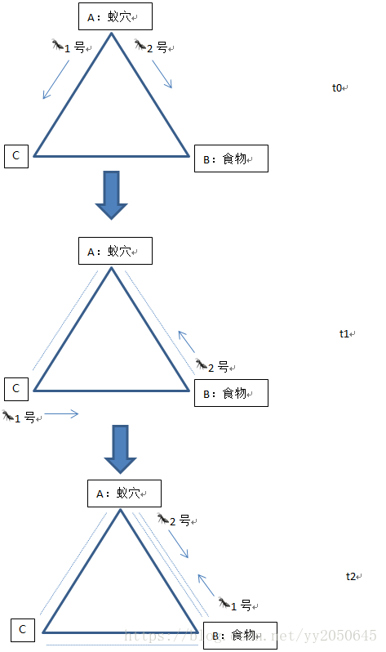
2
基本原理
蚂蚁在行走过程中会释放一种称为“信息素”的物质，用来标识自己的行走路径。
在寻找食物的过程中，根据信息素的浓度选择行走的方向，并最终到达食物所在的地方。
信息素会随着时间的推移而逐渐挥发。
Notes:
如图所示，A点为一个蚁穴，设定其中有两只蚂蚁，蚂蚁1和蚂蚁2。B点为食物所在位置，C点只是路径上的一点。假设ABC形成一个等边三角形，且两只蚂蚁的移动速度均相同。
在t0时刻，两只蚂蚁在蚁穴中，在他们面前有两条路可以选择，即AB或AC。两只蚂蚁随机进行选择，我们假设蚂蚁1选择了路径AC，而蚂蚁2选择了路径AB。
在t1时刻是，蚂蚁1走到了C点，而蚂蚁2走到了B点，即食物所在位置。他们在其经过的路径上释放了信息素，在途中用虚线表示。之后蚂蚁2将食物运往蚁穴，并依然在沿途释放信息素，蚂蚁1则从C点向B点进发。
等到t2时刻时，蚂蚁2到达了蚁穴A点，蚂蚁1到达了食物所在位置B点，此时蚂蚁2再次出发去搬运食物，它发现AB路径上的信息素浓度要高于AC路径上的信息素浓度（AB路径上有两条虚线，AC路径上只有1条虚线）。因此蚂蚁2选择AB路径去搬运食物，而蚂蚁1则在B点获取到了食物，接下来返回蚁穴，但是它也有两种选择，一种是原路返回，另一种便是走线路AB。蚂蚁1发现AB路径上的信息素浓度要高于AC路径上的信息素浓度，因此它将选择AB来返回蚁穴。
如此往复，AC路径的信息素浓度会越来越低，AB路径上的信息素浓度会越来越高，所以AC路径上将没有蚂蚁再次经过，两只蚂蚁都只会选择路径较短的AB线路去搬运食物。

Slide 5
3
算法步骤
3.1算法步骤流程
1.初始化(各个参数):
在计算之初需要对相关的参数进行初始化，如蚂蚁数量m、信息素因子α、启发函数因子β、信息素挥发因子ρ、信息素常数Q、最大迭代次数t等等。
2.构建解空间：
将各个蚂蚁随机地放置于不同的出发点，对每个蚂蚁k（k=1，2，……，m），计算其下一个待访问的城市，直到所有蚂蚁访问完所有的城市。本例固定蚂蚁起点。
3.更新信息素：
计算各个蚂蚁经过的路径长度L，记录当前迭代次数中的最优解（最短路径）。同时，对各个城市连接路径上的信息素浓度进行更新。
4.判断是否终止：
若迭代次数小于最大迭代次数则迭代次数加一，清空蚂蚁经过路径的记录表，并返回步骤二；否则终止计算，输出最优解。

Slide 6
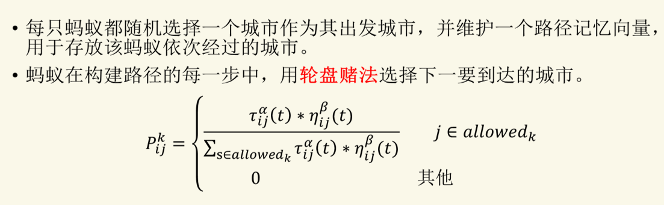


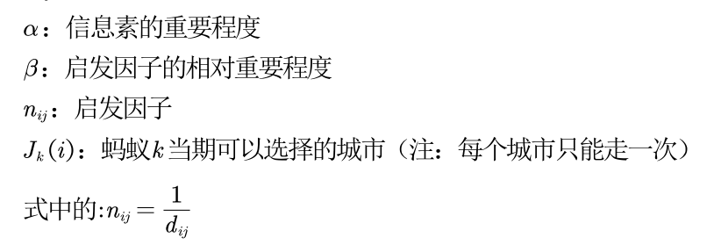
3.2转移概率公式
第t代蚁群中的蚂蚁k，从i点选择j点的概率。
：路径上的信息素浓度。

Slide 7
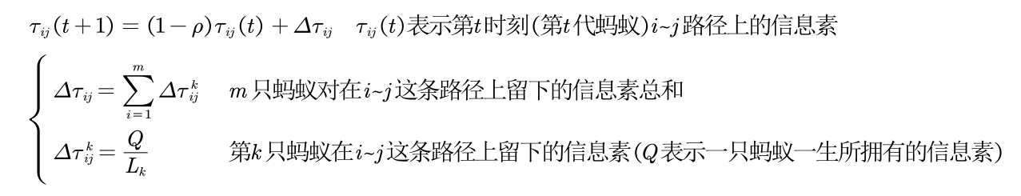

3.3信息素更新公式
第t+1次循环后城市i到城市j上的信息素含量
信息素残留系数=
1-信息素挥发因子
$$τ_{ij}\left(t+1\right)=τ_{ij}\left(t\right)∗\left(1−ρ\right)+∆τ_{ij},0<ρ<1$$
$$∆τ_{ij}=\sum_{k=1}^{m}{∆τ_{ij}^{k}}$$
新增信息素含量=m只蚂蚁在城市i到j路径上留下的信息素总和

Slide 8
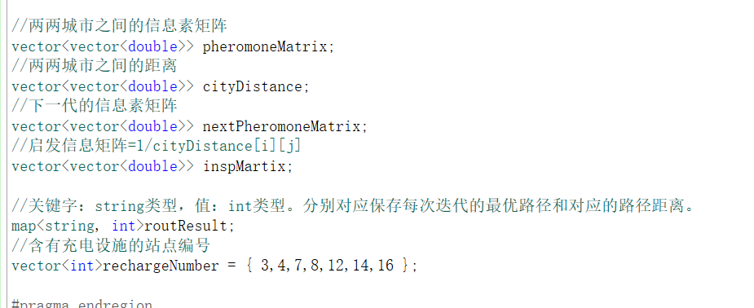
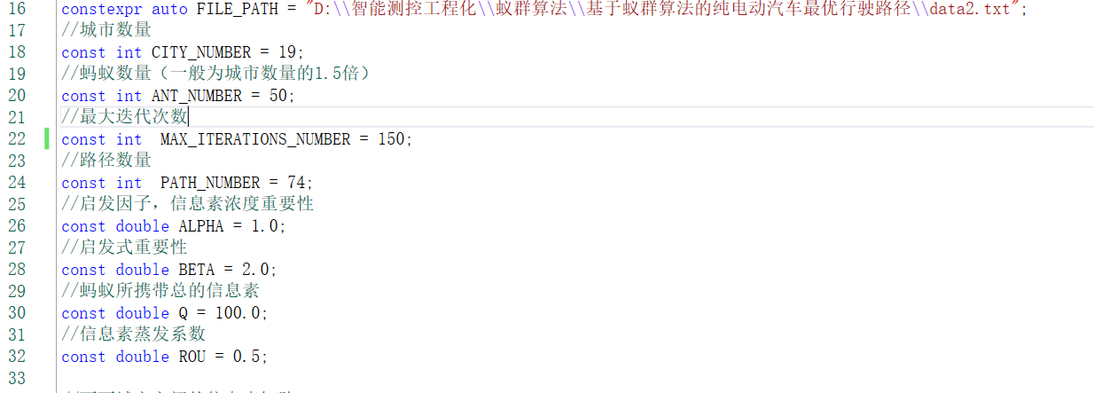
4
关键代码
4.1 变量定义

Slide 9
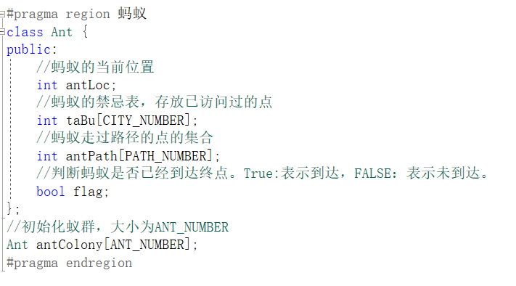
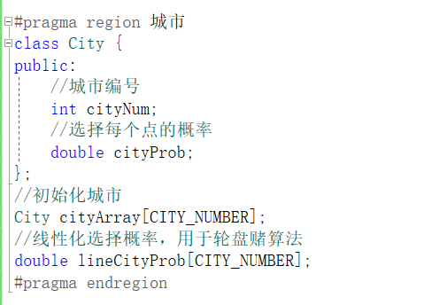
4.2 数据结构----蚂蚁和城市结构

Slide 10
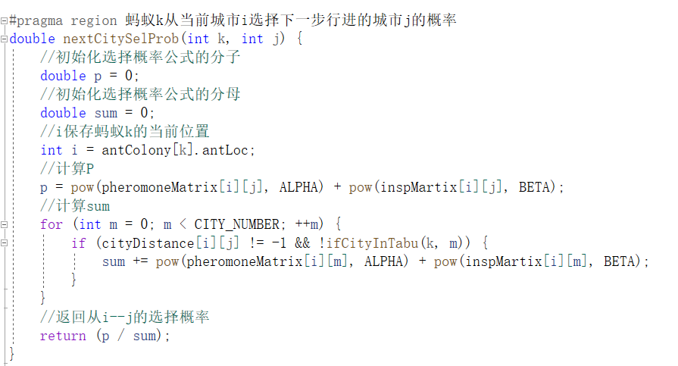
4.3 蚂蚁选择下一个前进的点(选择概率公式）

Slide 11
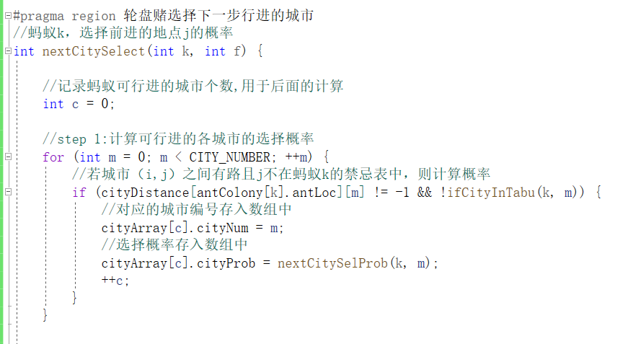
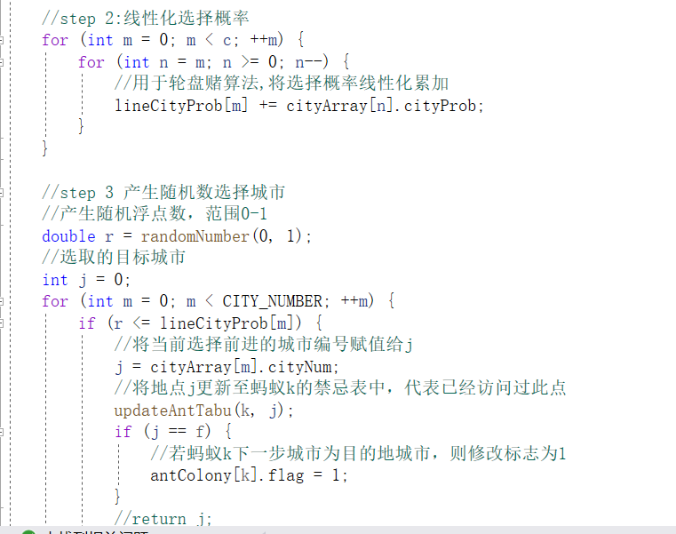
4.4 轮盘赌算法进行选择

Slide 12
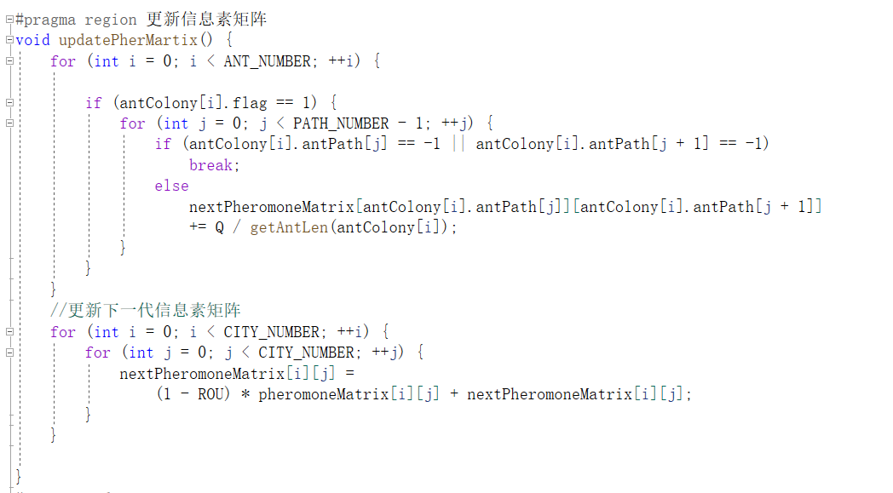
4.5 信息素的更新

Slide 13
电动公交车的路线规划设计
5
实际应用
设计公交车的路线，要求路线距离最短，且最好经过含有充电设施的站点，方便在假日高峰用车期间停靠充电。
实际应用：以杭州电子科技大学南门为起点，设计公交路线。预计设计包含的站点含有：金沙天街、城建文化馆，银泰百货（杭州市智格路），丰收湖公园，客运中心，东湖路市民公园，浙江省杭州市高级中学（钱江校区），黎明公园，彭埠，杭州东站，东方时代中心，闸弄口，浙江大学（华家池校区），庆春广场，西湖文化广场，龙翔桥，杭州站，西湖（北山街）

Slide 14
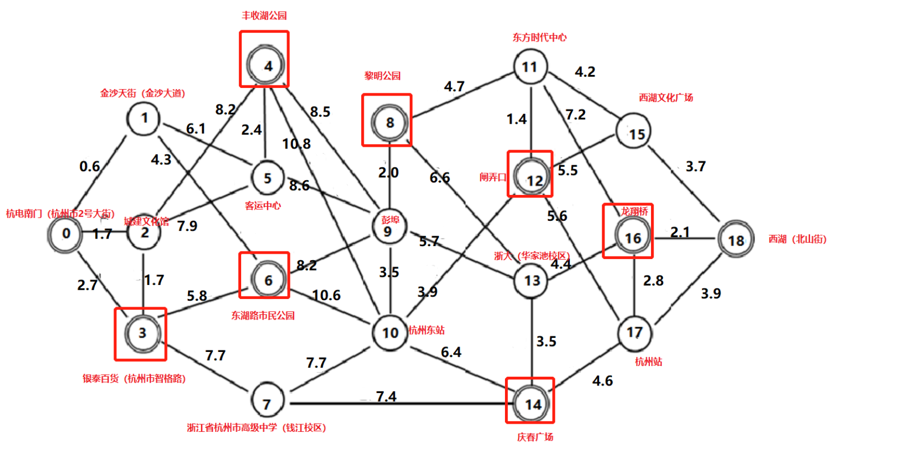
建立路线图模型 单位：KM
5
实际应用

Slide 15
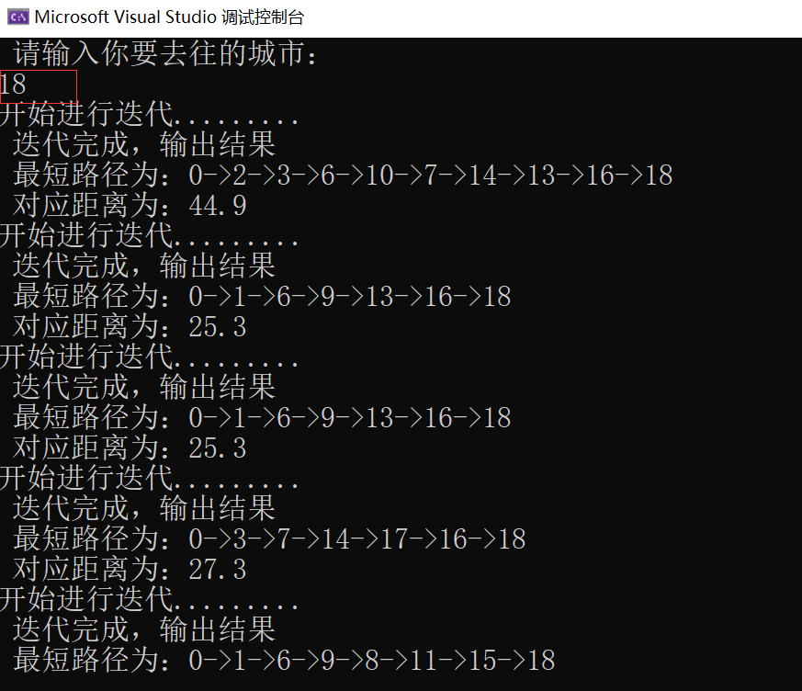
5.1 运行结果

Slide 16
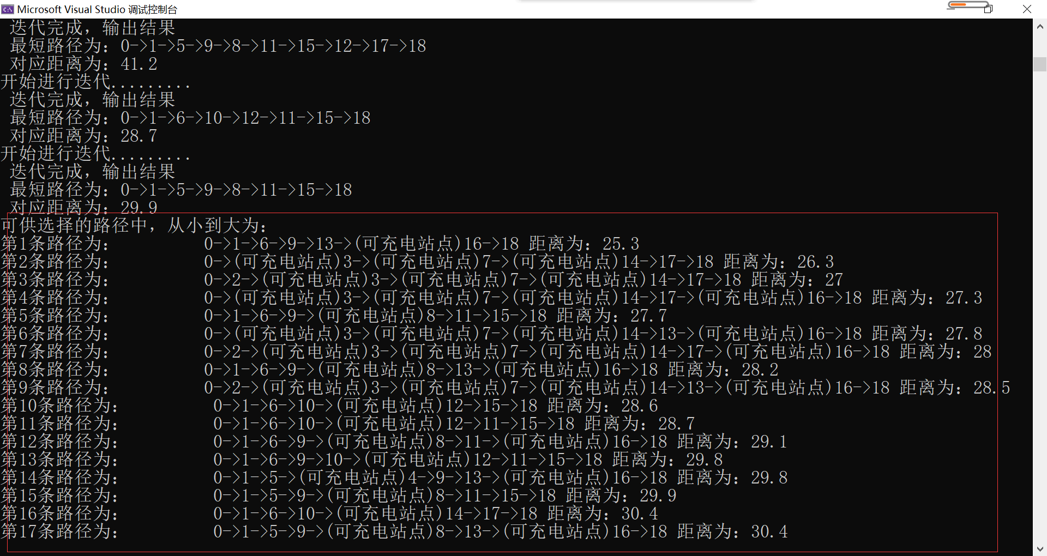

Slide 17
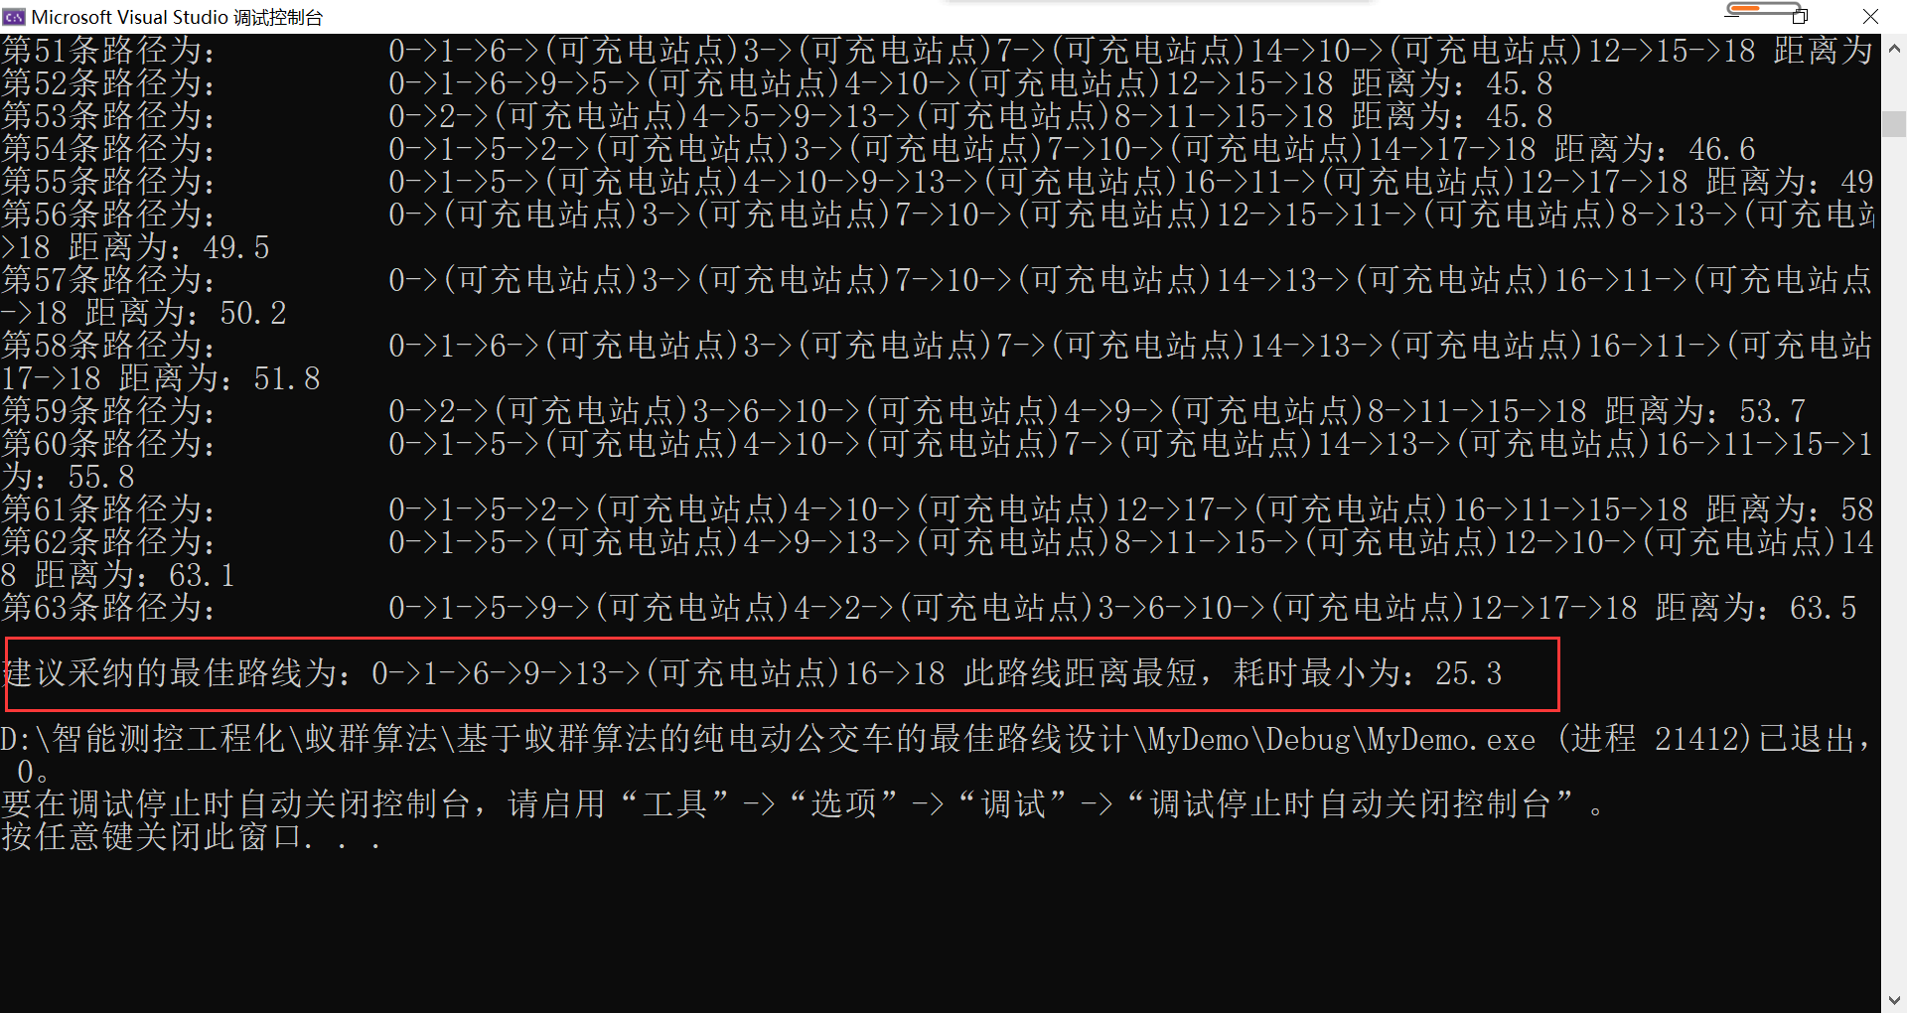

Slide 18
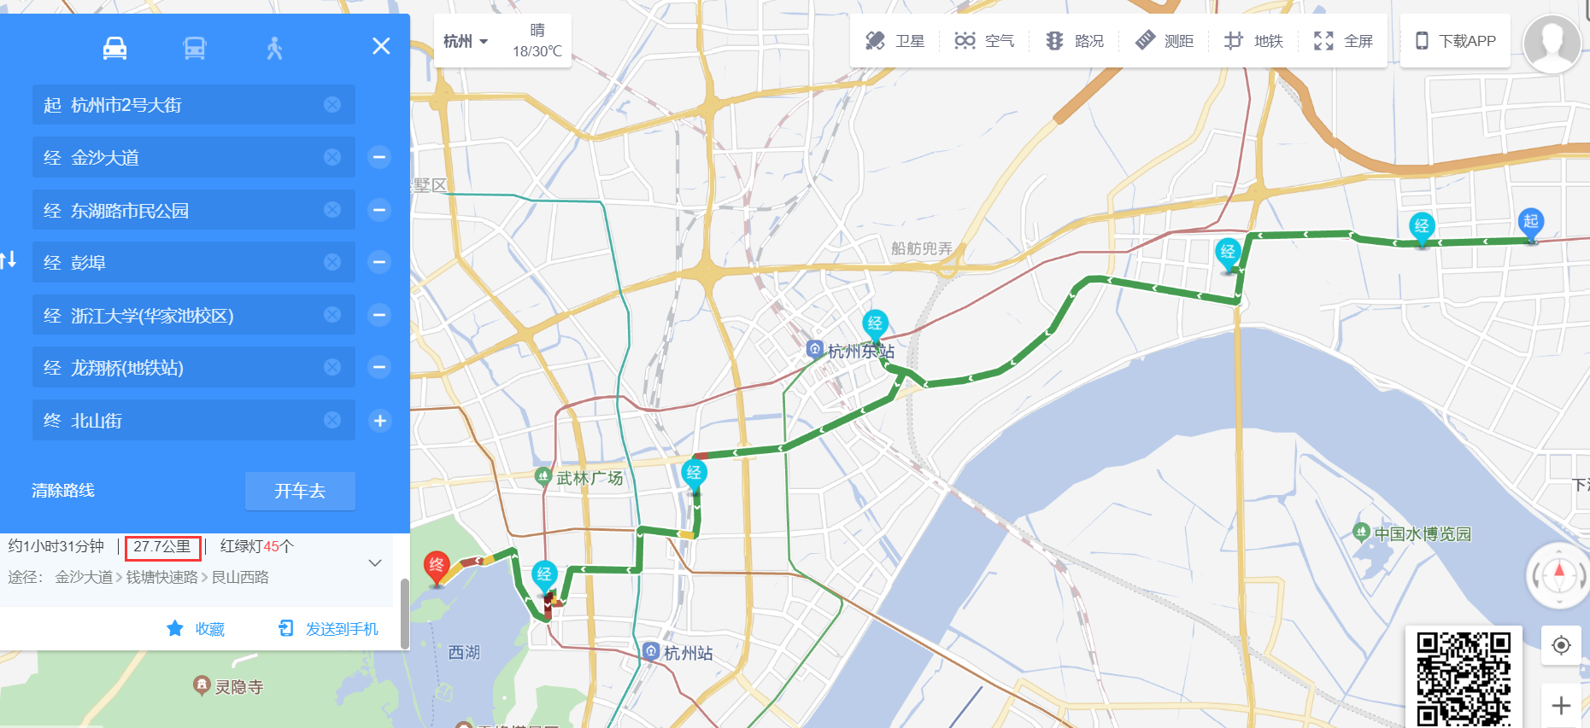

Slide 19
感谢观看 THANKS

Slide 20
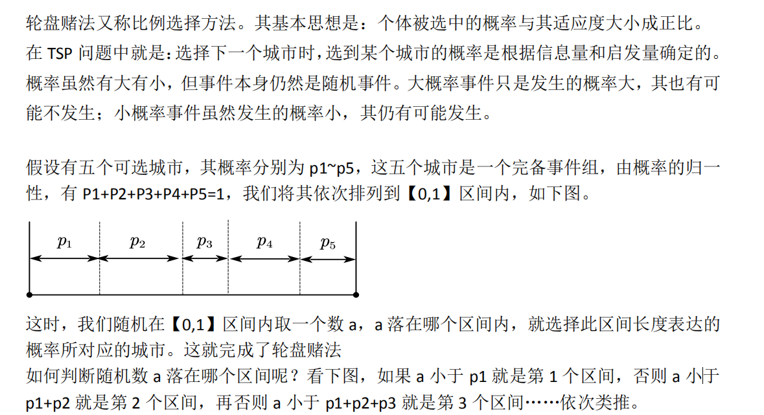
附录：轮盘赌算法

Slide 21
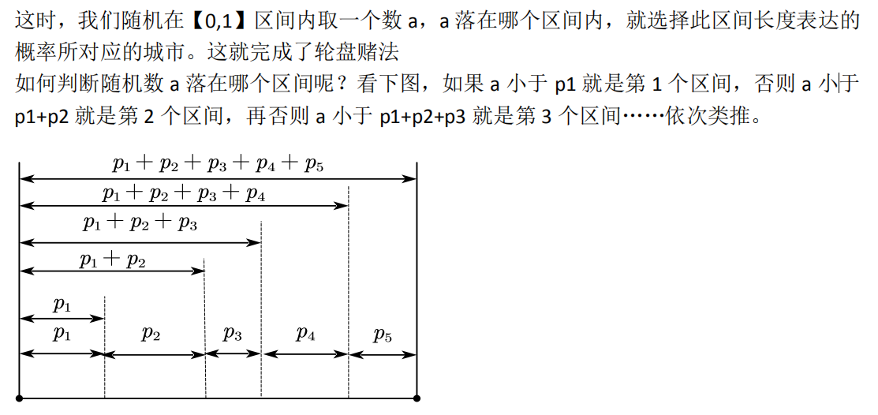
轮盘赌算法

Slide 22
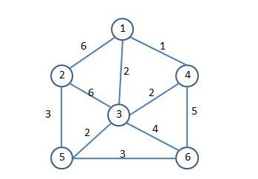
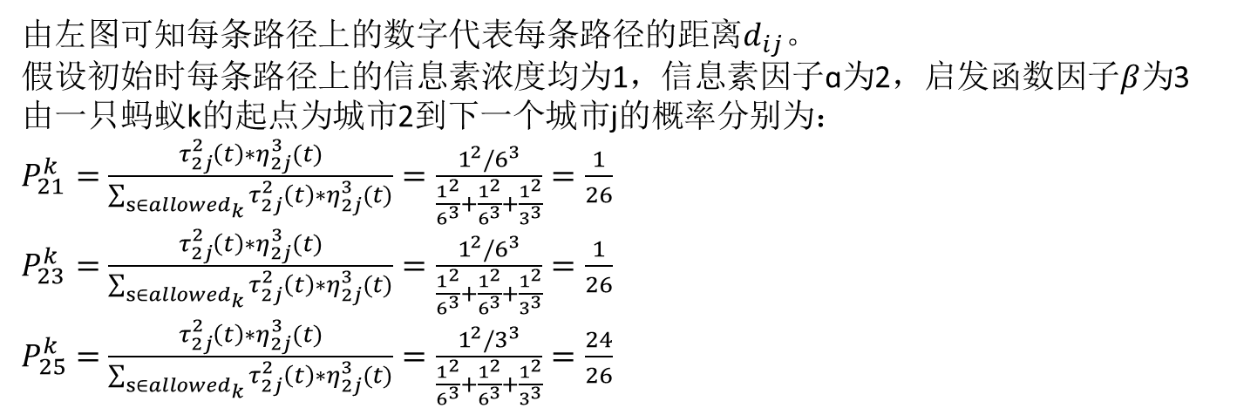
轮盘赌算法举例
由左图可知每条路径上的数字代表每条路径的距离$d_{ij}。$
假设初始时每条路径上的信息素浓度均为1，信息素因子ɑ为2，启发函数因子$β$为3
由一只蚂蚁k的起点为城市2到下一个城市j的概率分别为： $P_{21}^{k}=$ $\frac{τ_{2j}^{2}\left(t\right)∗η_{2j}^{3}(t)}{\sum_{s∈{allowed}_{k}}{τ_{2j}^{2}\left(t\right)∗η_{2j}^{3}(t)}}=\frac{1^{2}/6^{3}}{\frac{1^{2}}{6^{3}}+\frac{1^{2}}{6^{3}}+\frac{1^{2}}{3^{3}}}=\frac{1}{26}$
$P_{23}^{k}=$ $\frac{τ_{2j}^{2}\left(t\right)∗η_{2j}^{3}(t)}{\sum_{s∈{allowed}_{k}}{τ_{2j}^{2}\left(t\right)∗η_{2j}^{3}(t)}}=\frac{1^{2}/6^{3}}{\frac{1^{2}}{6^{3}}+\frac{1^{2}}{6^{3}}+\frac{1^{2}}{3^{3}}}=\frac{1}{26}$
$P_{25}^{k}=$ $\frac{τ_{2j}^{2}\left(t\right)∗η_{2j}^{3}(t)}{\sum_{s∈{allowed}_{k}}{τ_{2j}^{2}\left(t\right)∗η_{2j}^{3}(t)}}=\frac{1^{2}/3^{3}}{\frac{1^{2}}{6^{3}}+\frac{1^{2}}{6^{3}}+\frac{1^{2}}{3^{3}}}=\frac{24}{26}$
轮盘赌法(比例选择方法):个体被选中的概率与其适应度大小成正比
产生一个随机数：
若为0.03，则选择城市1。
若为0.05，则选择城市3。
若为0.20，则选择城市5。

